Slide 1
Make it happen - bilingualer Unterricht im Fach Geographie
Realschule Bayern
18.04.23 Stefanie Hartl

Slide 2
Make it happen - bilingualer Unterricht im Fach Geographie
AGENDA
1. Neue Materialien
1.1 Schnupperstunden
1.2 El Niño: Besprechen eines Videos
2. Ideen zur Erleichterung der Unterrichtsplanung
2.1 Live Worksheets
2.2 Chat GPT
2.3 Taskcards
2.4 FWU Lizenzen
2.5 ChatterPix
3. Zusätzliche Angebote
3.1 Kochrezepte
3.2 Erasmus+
4. Fragen, Wünsche, Anregungen
Notes:
A) Grundlagen der Bewertung von Schreiben
B) Ausgangsbasis Entwicklungsprozess
Neuerungen
Bewertungskriterien
Begleitmaterialien
c) Praxisteil: schreiben – bewerten – auswerten (Google Statistik Tool)
D) Gelegenheit zu Fragen und Gesprächen

Slide 3
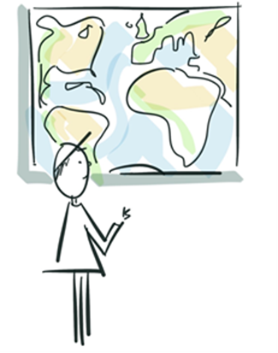
Make it happen - bilingualer Unterricht im Fach Geographie
NEUE MATERIALIEN
1. Neue Materialien
1.1 Schnupperstunden:
Learningapps Aufgabe zu wichtigen
geographischen Fachbegriffen: Important geographical terms
Zuordnung von Bild und Fachbegriff
Ca. 10 Minuten
Auch im Vorkurs einsetzbar

Slide 4
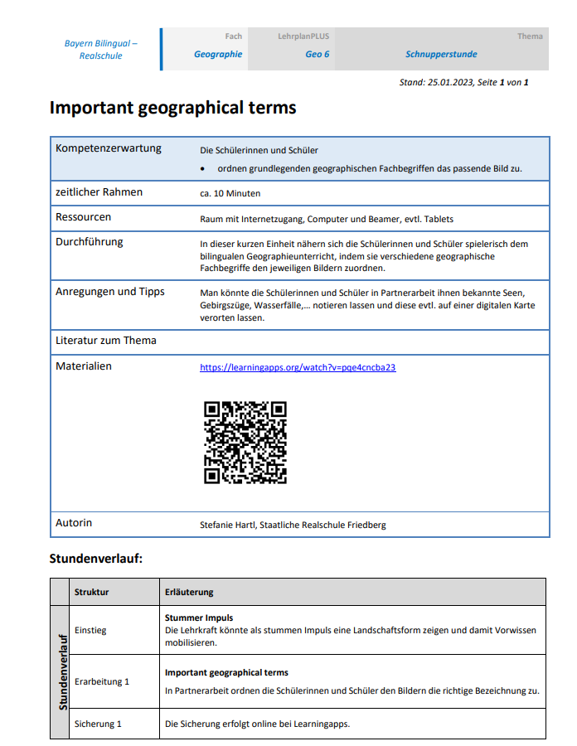
Make it happen - bilingualer Unterricht im Fach Geographie
NEUE MATERIALIEN

Slide 5
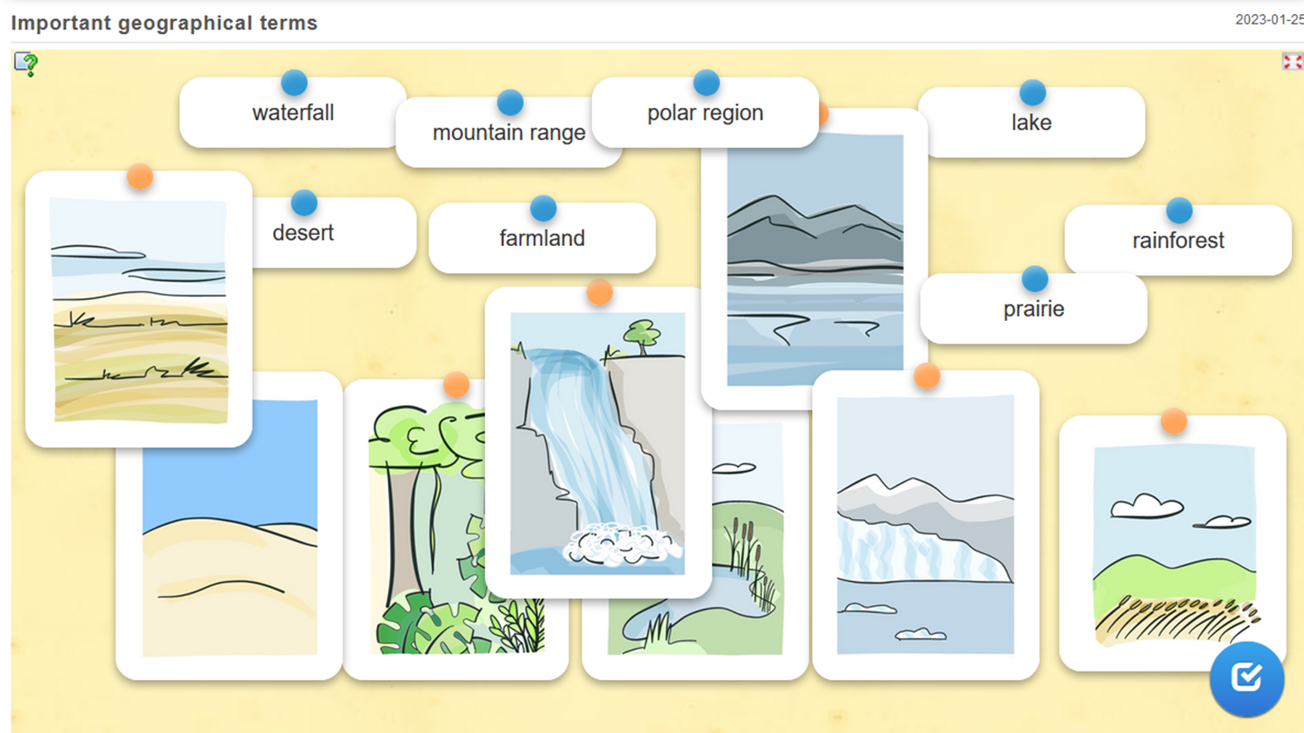
Make it happen - bilingualer Unterricht im Fach Geographie
NEUE MATERIALIEN
© ISB

Slide 6
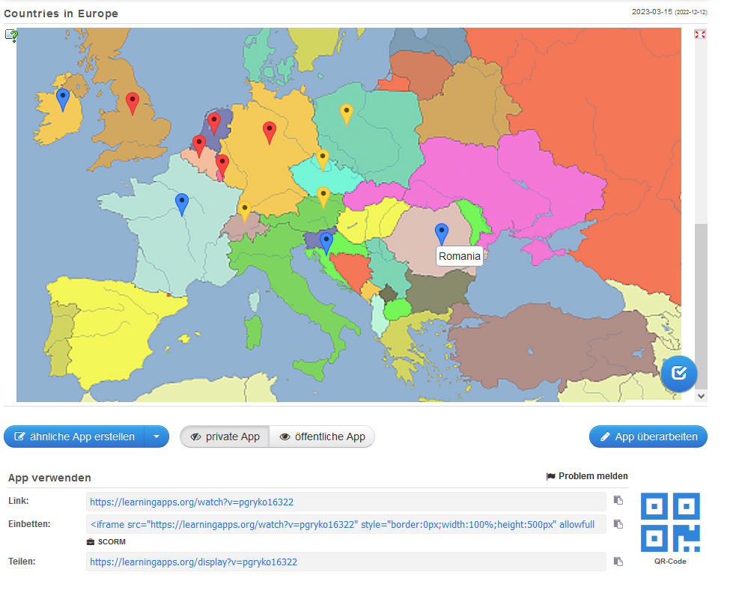
Make it happen - bilingualer Unterricht im Fach Geographie
NEUE MATERIALIEN
Abb: 1: Bilder urheberrechtlich geschützt
https://.learningapps.org/watch?v=pgryko16322

Slide 7
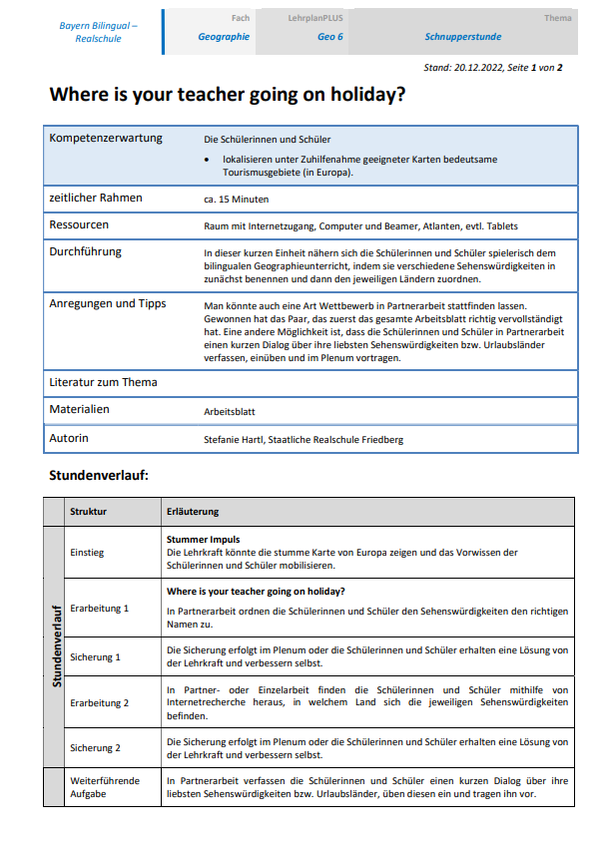
Make it happen - bilingualer Unterricht im Fach Geographie
NEUE MATERIALIEN
- Aufgabe zu wichtigen Sehenswürdigkeiten
Where is your teacher going on holiday?
Zuordnung von Bild und Sehenswürdigkeit in Partnerarbeit
Internetrecherche zu dazugehörigem Land
Dialog über Urlaub

Slide 8
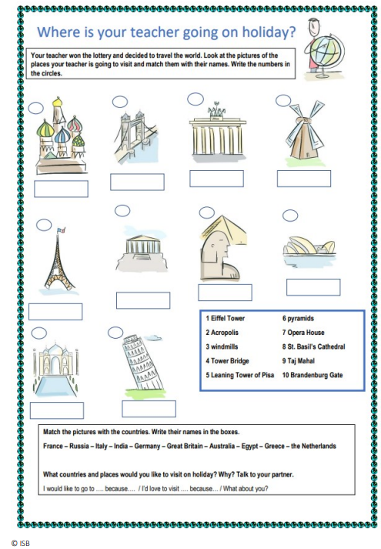
Make it happen - bilingualer Unterricht im Fach Geographie
NEUE MATERIALIEN
Scaffolding: Redemittel an die Hand geben

Slide 9
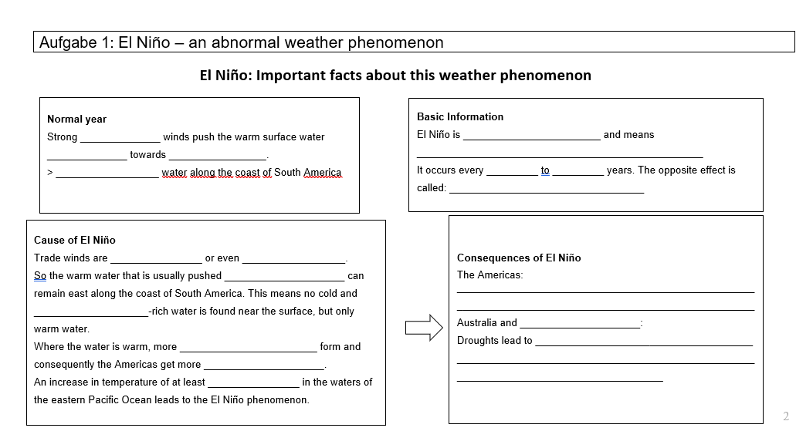
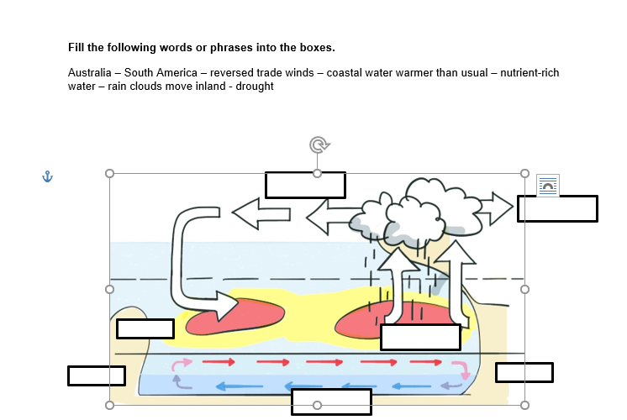
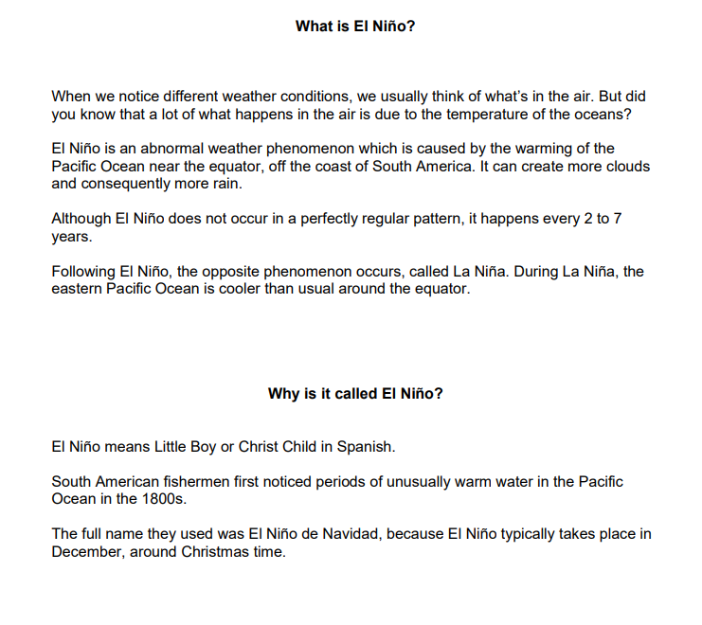
Make it happen - bilingualer Unterricht im Fach Geographie
NEUE MATERIALIEN
1.2 El Niño: Aufgabe
weiterführende Aufgabe:
ein schon bestehendes Video besprechen
https://www.youtube.com/watch?v=judfx3JHI0k
Video urheberrechtlich geschützt

Slide 10
Make it happen - bilingualer Unterricht im Fach Geographie
NEUE MATERIALIEN
Exkurs: BESONDERHEITEN DER LEISTUNGSERHEBUNG IM BILINGUALEN UNTERRICHT - KORREKTUR
INHALT VOR SPRACHE: nicht die sprachlichen, sondern die fachlichen Leistungen stehen im Vordergrund.
Rechtschreibfehler und strukturelle Verstöße werden gekennzeichnet, aber nicht negativ bewertet, solange der Inhalt trotz sprachlicher Fehler zu verstehen ist.
Wenn der Inhalt kaum oder nicht mehr verständlich ist, werden sprachliche Fehler mit einem Punktabzug bewertet.
Grundlegende Daten und (Fach-)Begriffe sollen korrekt geschrieben sein.
Antworten in der Muttersprache werden akzeptiert, aber nicht forciert.

Slide 11
Make it happen - bilingualer Unterricht im Fach Geographie
NEUE MATERIALIEN
Exkurs: FORMAT VON LEISTUNGSERHEBUNGEN
Aufgrund der angestrebten kommunikativen Kompetenz in der Fremdsprache haben offene Formen der Leistungsüberprüfung (presentations, role plays, etc.) im bilingualen Unterricht einen hohen Stellenwert.
Alternative Formen der Leistungserhebung können als praktischer Leistungsnachweis gewertet werden.
Gruppenbewertungen sind nicht zulässig (individuelle Bewertung)
Transparenz der Bewertung (z.B. Bewertungsbogen oder -kriterien)
Die Art und Weise der Erhebung des Leistungsstandes ist den Schülerinnen und Schülern vorher bekannt zu geben (§ 52 Absatz 1 Satz 3 BayEUG)
eventuell Absprache Fachschaft/Klassenkonferenz/Schulleitung
Datenschutz gewährleistet (Anlage 2 Abschnitt 7 BaySchO)

Slide 12
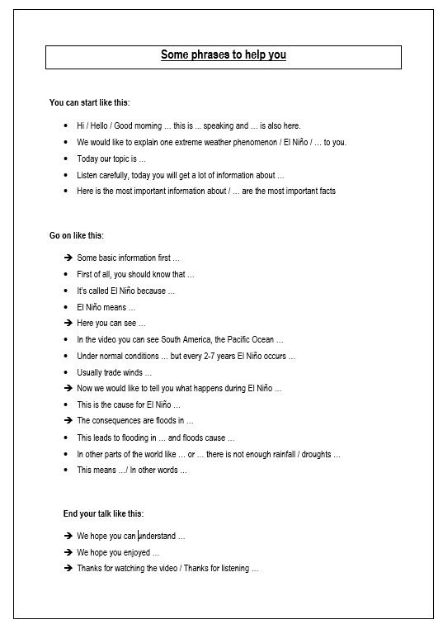
Make it happen - bilingualer Unterricht im Fach Geographie
NEUE MATERIALIEN
Scaffolding:
→ Gerüst für Schülerinnen und
Schüler
→ notwendig für anspruchsvolle
geographische Themen

Slide 13
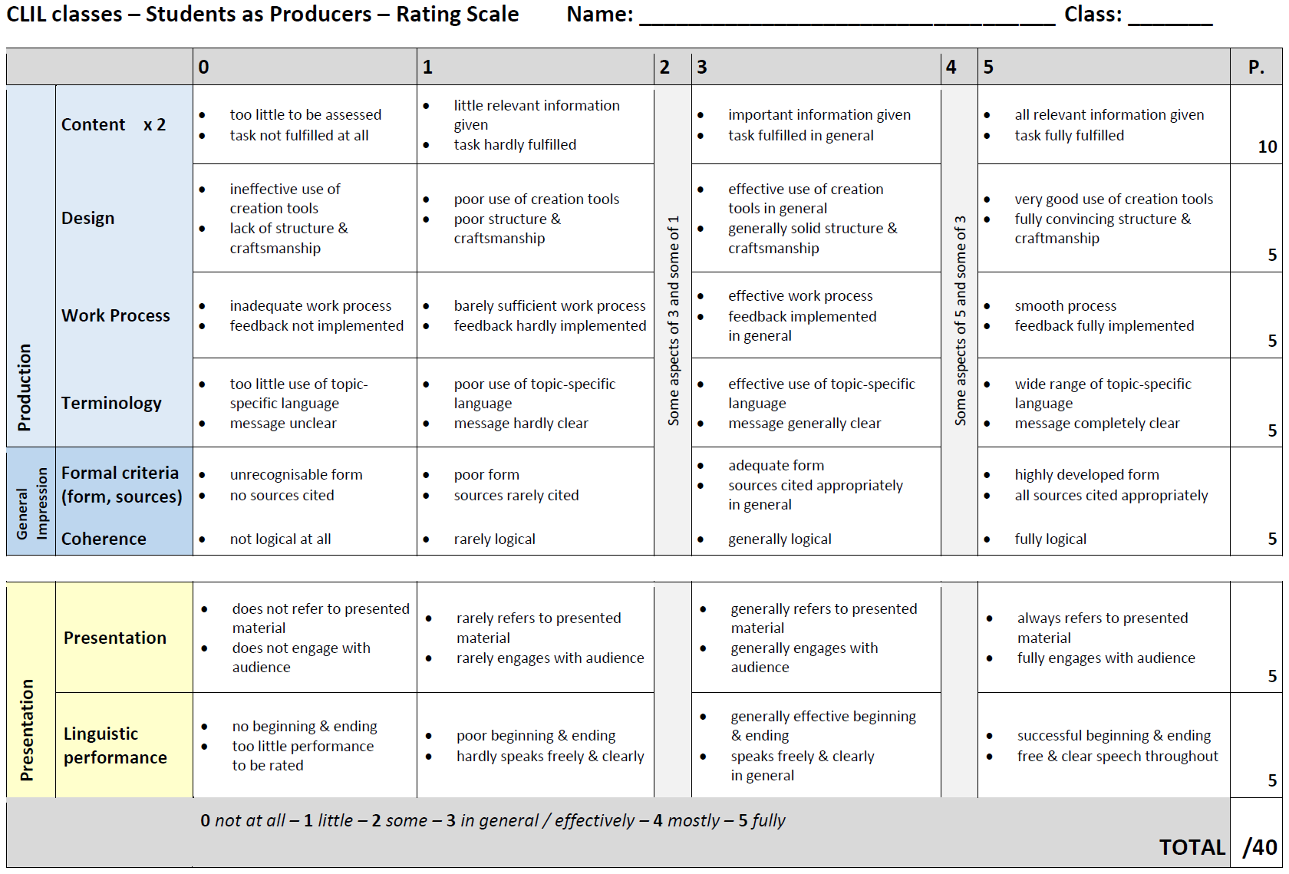
Make it happen - bilingualer Unterricht im Fach Geographie
NEUE MATERIALIEN

Slide 14
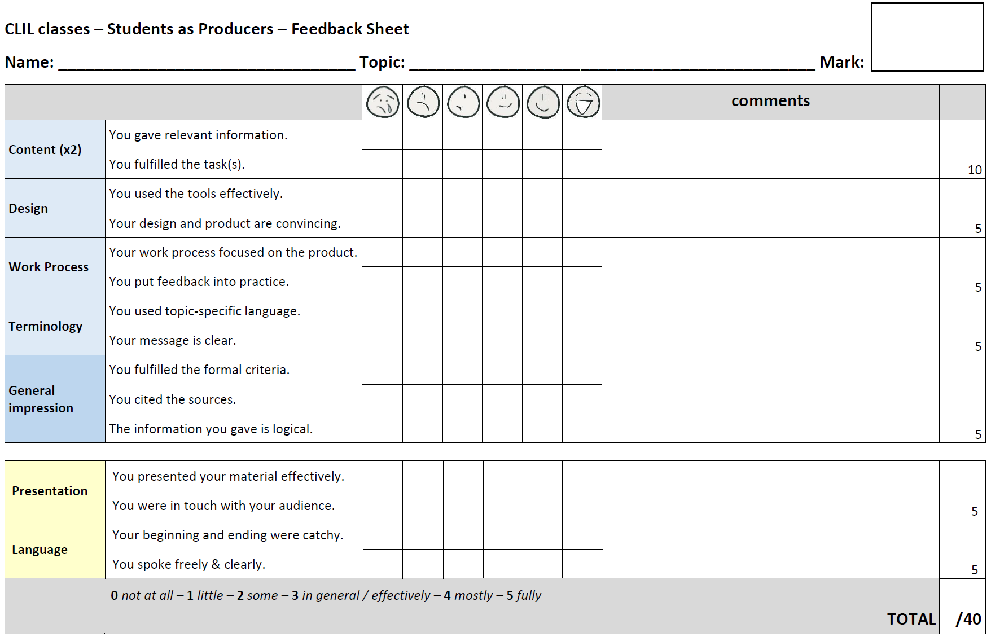
Make it happen - bilingualer Unterricht im Fach Geographie
NEUE MATERIALIEN

Slide 15
Make it happen - bilingualer Unterricht im Fach Geographie
Ideen zur Erleichterung der Unterrichtsplanung
2. Ideen zur Erleichterung der Unterrichtsplanung
2.1 Liveworksheets
Umwandlung von traditionellen Arbeitsblättern in interaktive Arbeitsblätter
Bearbeitung der Arbeitsaufträge von Schülerinnen und Schüler online ohne Anmeldung
Typische Aufgabenformen: multiple choice, drag and drop, join with arrows
Einige interaktive Arbeitsblätter vorhanden
https://www.liveworksheets.com/worksheets/en/CLIL_Geography

Slide 16
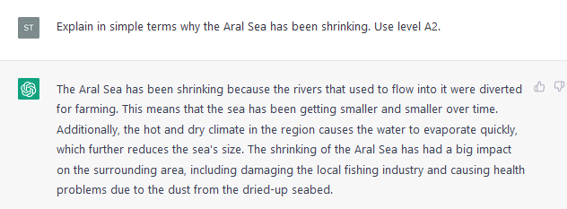
Make it happen - bilingualer Unterricht im Fach Geographie
Ideen zur Erleichterung der Unterrichtsplanung
2.2 Chat GPT
empfehlenswert für Unterrichtsvorbereitung
geeignet als Einstieg, Zusammenfassung, …

Slide 17
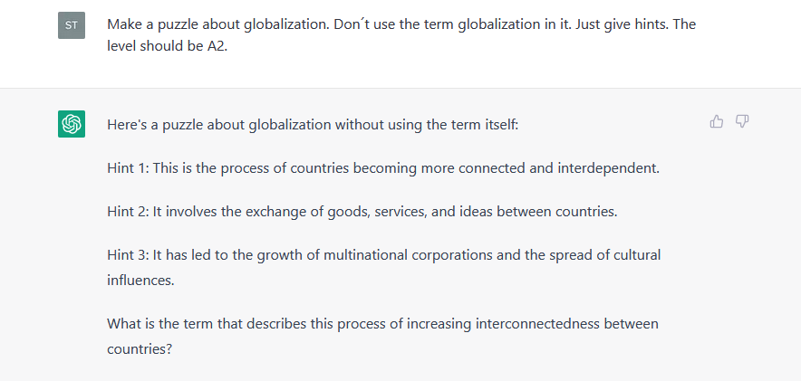
Make it happen - bilingualer Unterricht im Fach Geographie
Ideen zur Erleichterung der Unterrichtsplanung

Slide 18
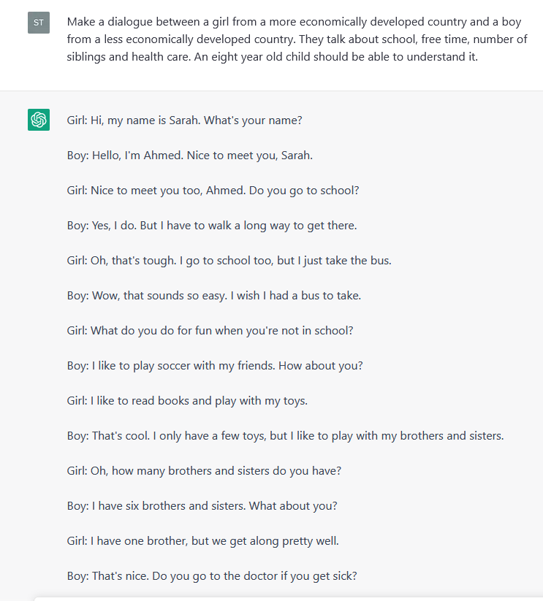
Make it happen - bilingualer Unterricht im Fach Geographie
Ideen zur Erleichterung der Unterrichtsplanung

Slide 19
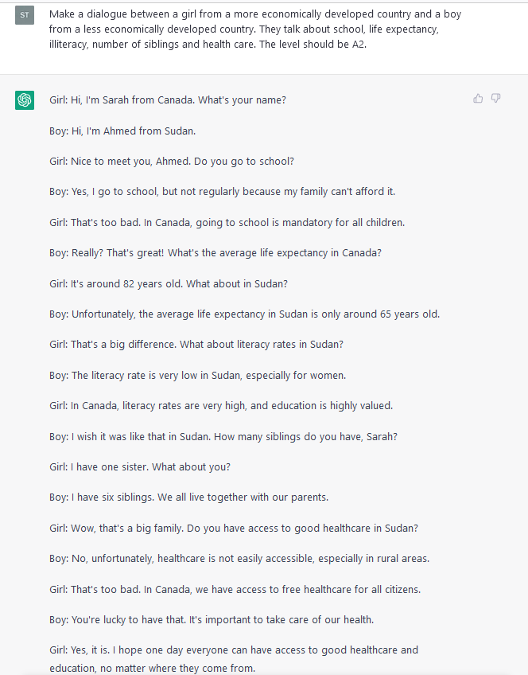
Make it happen - bilingualer Unterricht im Fach Geographie
Ideen zur Erleichterung der Unterrichtsplanung

Slide 20
Make it happen - bilingualer Unterricht im Fach Geographie
Ideen zur Erleichterung der Unterrichtsplanung
2.3 Taskcards
Wozu nutzt man Taskcards.de:
Erstellen von Pinnwänden, Zeitstrahl, Karten,…
Hochladen von Texten, Bildern, verschiedenen Dateiformaten, Links
Was unterscheidet sich Taskcards.de von anderen Plattformen:
Von deutscher Firma entwickelt und betrieben
Server stehen in Deutschland
Größtmöglicher Datenschutz
Universell einsetzbar für Bildungseinrichtungen, z. B. zur Bereitstellung von weiterführendem Material, zur Organisation von Lernprozessen, für Projektarbeit, für Hausaufgaben, …

Slide 21
Make it happen - bilingualer Unterricht im Fach Geographie
Ideen zur Erleichterung der Unterrichtsplanung
2.4 FWU Mediathek
Auswahl zu zahlreichen geographischen Themen
Unter Fremdsprachen, nicht Geographie
Überlegung: Schullizenz

Slide 22
Make it happen - bilingualer Unterricht im Fach Geographie
Ideen zur Erleichterung der Unterrichtsplanung
2.5 ChatterPix
Wozu nutzt man ChatterPix:
Versprachlichung von Bildern
Was ist das Besondere an ChatterPix:
Intuitive Handhabung
Foto machen
Mund einzeichnen
Eine Nachricht einsprechen
Bild verschönern

Slide 23
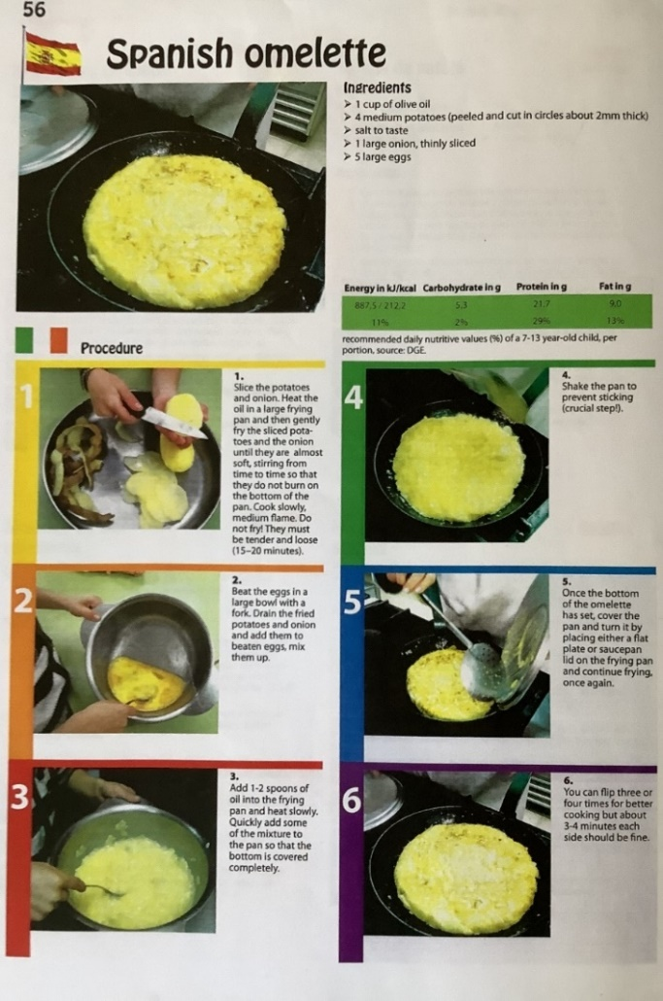
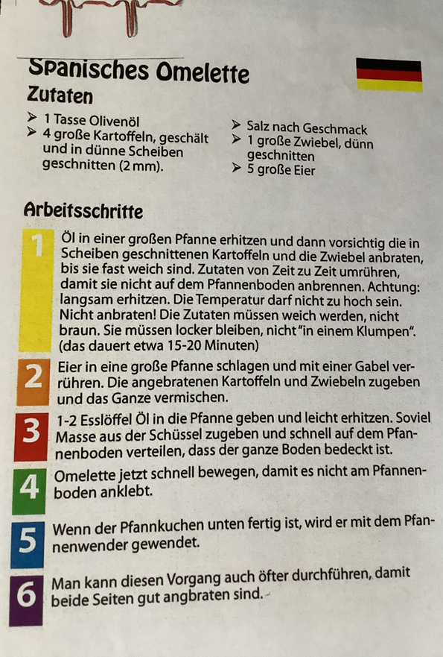
Make it happen - bilingualer Unterricht im Fach Geographie
Zusätzliche Angebote
3. Zusätzliche Angebote
3.1 Kochrezepte
Für Nachmittagsstunden
Förderung von interkulturellem Lernen
Abb. 4: Bilder urheberrechtlich geschützt

Slide 24
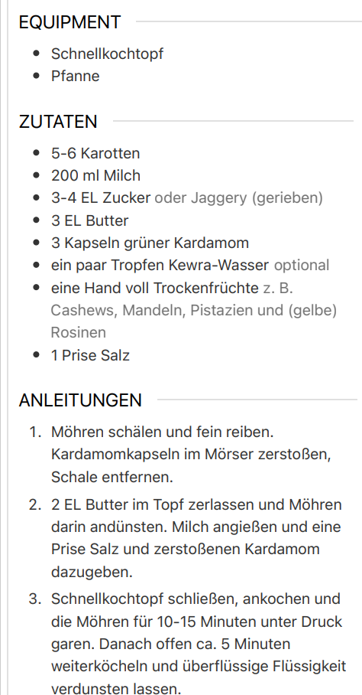
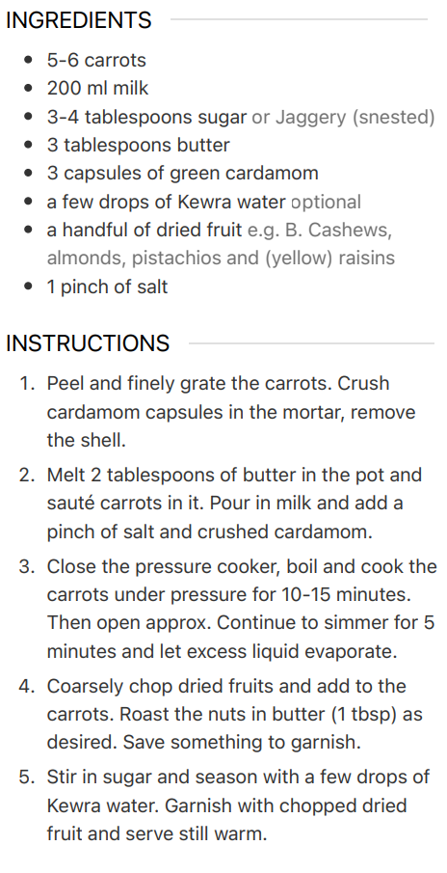
Make it happen - bilingualer Unterricht im Fach Geographie
Zusätzliche Angebote
Gajar-Ka-Halwa: Carrot Halwa
Eine superleckere indische Nachspeise

Slide 25
Make it happen - bilingualer Unterricht im Fach Geographie
Zusätzliche Angebote
3.2 Erasmus+
Gesteigerte Attraktivität durch
Neue Aktivitäten & bestehende fördern lassen
z.B. Experteneinladung, Job-Shadowing, Hospitation (im Ausland / von ausländ. Kolleg*innen)
Auslandsbesuche (Lang-/Kurzzeitbesuche)
Mobilität von Lehrkräften und Schülerinnen und Schülern beantragbar
→ Bilinguale Gruppen können Mobilitäten beantragen
Höhere Flexibilität: Partnereinrichtungen können fortwährend gewechselt werden
Höhere Fördersätze für Maßnahmen —> Kostendeckung gesichert
Kontakt: erasmusplus-schulbildung@isb.bayern.de, bernd.schwarz@isb.bayern.de

Slide 26
Make it happen - bilingualer Unterricht im Fach Geographie
4. Fragen, Wünsche, Anregungen?

Slide 27
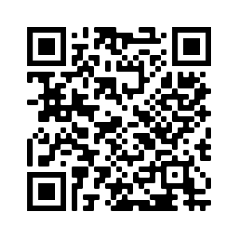
Vielen Dank für Ihre Aufmerksamkeit!
StRin Stefanie Hartl
Arbeitskreis Bilingual am ISB Stefanie.Hartl2@schule.bayern.de

